Slide 1
Tesi di Laurea
LOCALIZZAZIONE INDOOR BASATA SU BEACON BLUETOOTH A BASSA POTENZA ATTRAVERSO TECNICHE DI DEEP LEARNING
Relatore: Prof. GianLuigi Ferrari
Anno Accademico: 2019/2020
Candidato: Marco Pampaloni
24 Luglio 2020

Slide 2
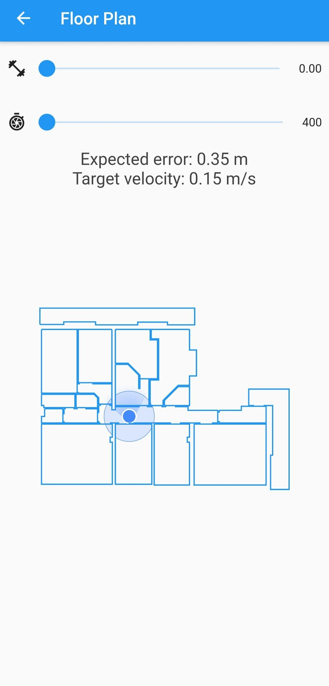
Introduzione
I sistemi di Localizzazione Indoor sono oggetto di interesse in vari contesti:
Navigazione guidata in edifici complessi
Gestione dei flussi
Contingentazione
Diverse soluzioni al problema:
Tecnologie e sensori ad-hoc
Utilizzo di segnali wireless preesistenti

Slide 3
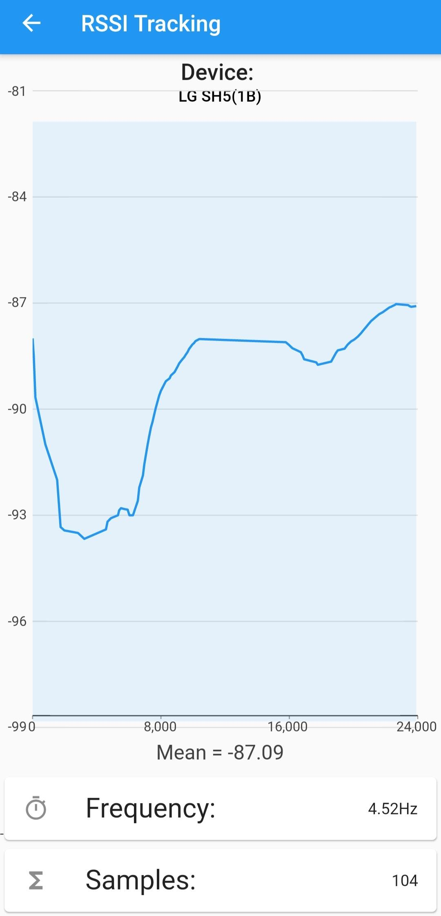
Bluetooth Low Energy
La soluzione proposta sfrutta i segnali emessi da Beacon BLE e i relativi valori RSSI
I Beacon sono disposti all’interno dell’edificio
I segnali vengono raccolti registrandone la propagazione nell’edificio
Si cerca di trovare un modello che utilizzi i valori RSSI per predire la posizione dell’utente
Vari approcci possibili:
Machine Learning
Triangolazione (poco efficace)

Slide 4
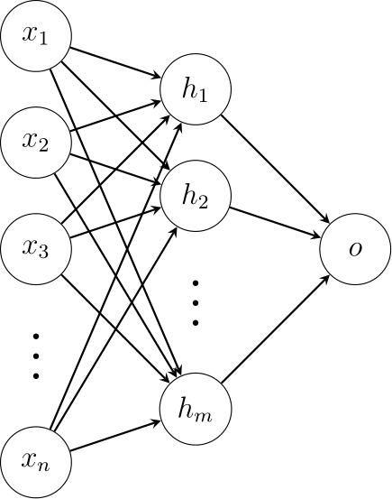
Deep Learning
Il Deep Learning è un insieme di tecniche e algoritmi capaci di approssimare funzioni in modo automatico
Una rete neurale è un modello matematico capace di apprendere dai dati
La soluzione proposta utilizza una serie di reti neurali convoluzionali (CNN) e di multi layer perceptron (MLP)

Slide 5
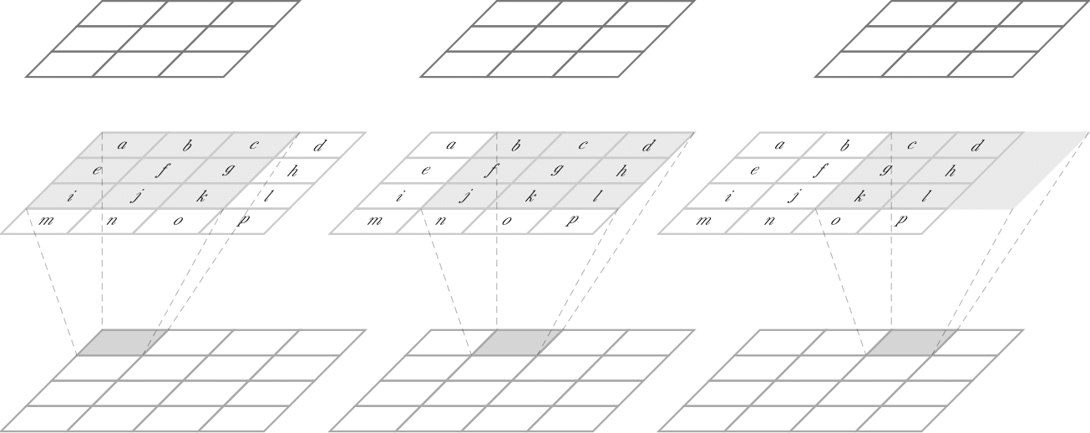
Reti Convoluzionali
Le reti neurali convoluzionali (CNN) applicano l’operazione di convoluzione all’input
Vengono prodotte diverse feature map a partire da un input (in figura l’applicazione di un filtro bidimensionale)

Slide 6
Dettagli Sperimentali
È proposto un sistema di localizzazione indoor basato su Machine Learning e sui segnali emessi dai Beacon BLE
Il sistema prototipale è stato testato presso i locali dell’ASL Toscana Nord Ovest di Pisa e del Consorzio Metis
Nell’edificio dell’ASL sono stati installati 15 Beacon e sono stati raccolti i campionamenti per parte del primo piano dello stabile
I Beacon sono dei microcontrollori ESP32 singolarmente programmati per emettere segnali broadcast BLE con una frequenza di 50Hz

Slide 7
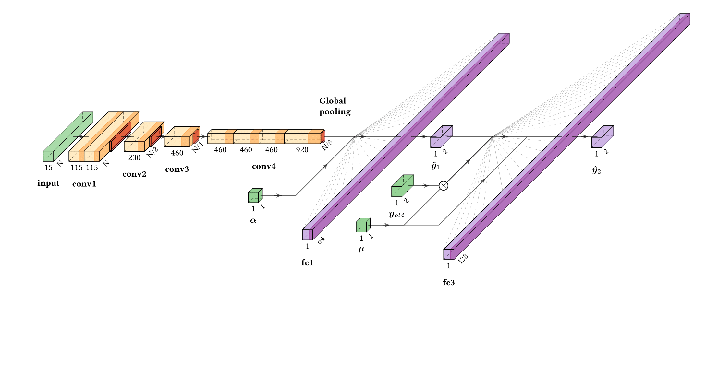
Architettura
Topologia della rete neurale sviluppata
Input principale e input ausiliari
Sensore magnetico (𝛼)
Posizione precedente dell’utente (𝘺_{old})
Coefficiente memoria residua (𝜇)
Layer convoluzionali
Output principale e output ausiliario

Slide 8
Tecnologie Utilizzate
Per sviluppare e addestrare la rete neurale è stato utilizzato TensorFlow:
Permette di definire funzionalmente architetture neurali complesse
Consente di calcolare automaticamente la derivata di grafi di computazione e applicare il metodo del gradiente per l’addestramento
Sono state sfruttate le risorse di calcolo gratuite di Google Colab e quelle a pagamento di altri provider (cloud GPU)
È stato utilizzato TensorFlow Lite per la compressione del modello e il deploy sull’applicativo mobile

Slide 9
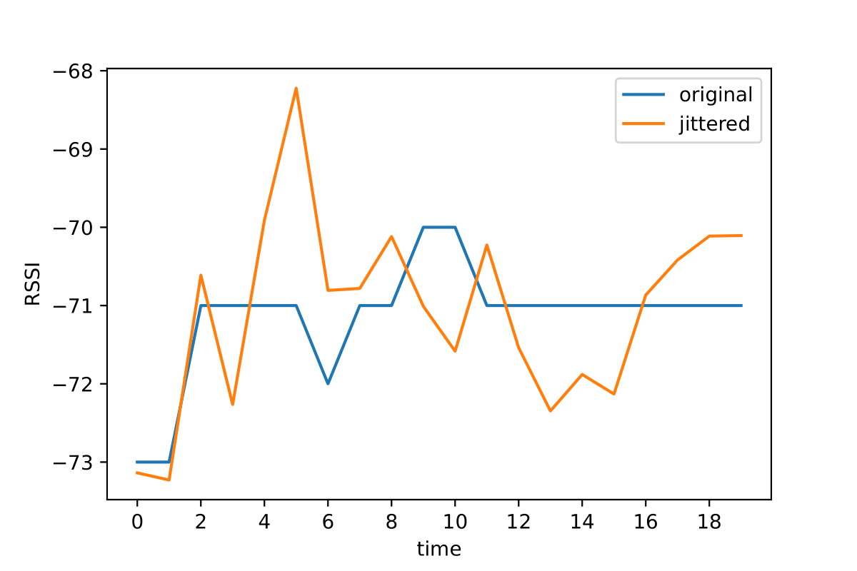
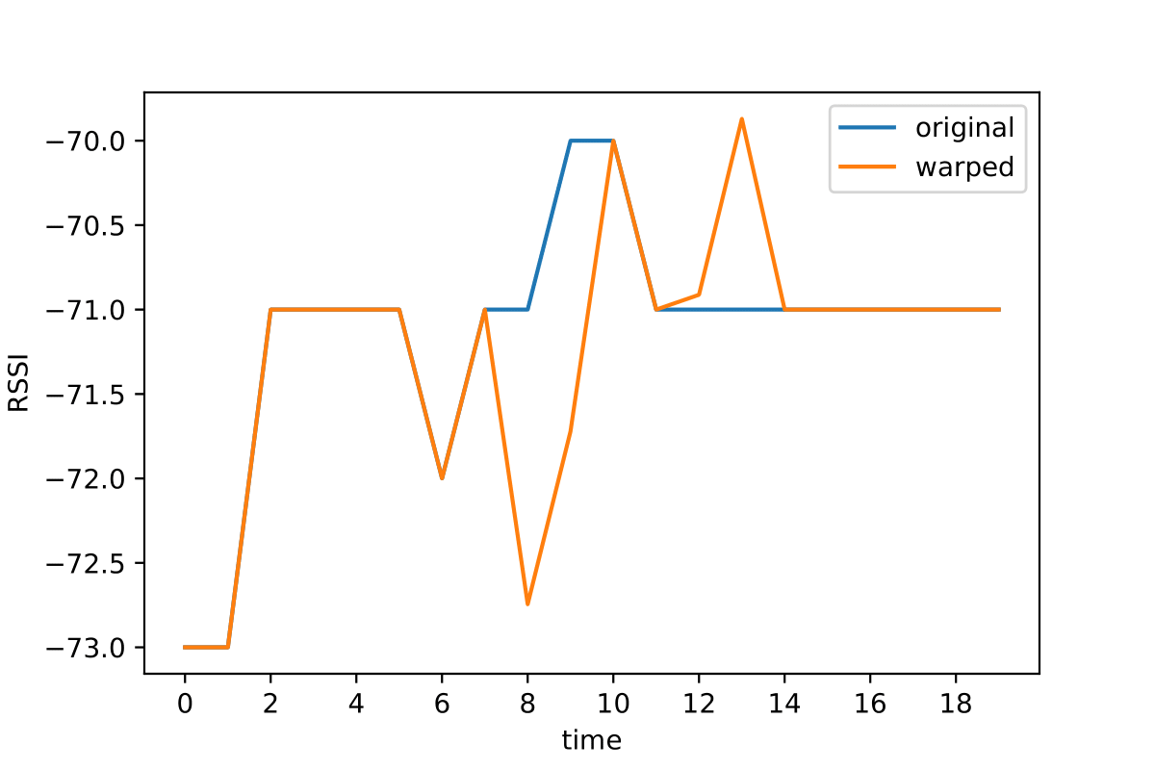
Data Augmentation
Varie criticità dovute all’approccio data-driven della soluzione proposta:
Difficoltà nella raccolta dati (dataset limitato)
Dati incostanti (rumore di fondo e perturbazione dei segnali)
Vengono proposte varie tecniche di arricchimento dei dati per risolvere questi problemi

Slide 10
Stabilizzazione
I segnali wireless sono naturalmente soggetti a rumore
Questo fa sì che l’output del modello subisca delle fluttuazioni
Possibili soluzioni:
Campionamento con Sliding Window
Utilizzo di sensori inerziali
Filtro di Kalman
L’uso di un filtro di Kalman, insieme ai dati dell’accelerometro, permette di migliorare la stabilità del modello

Slide 11
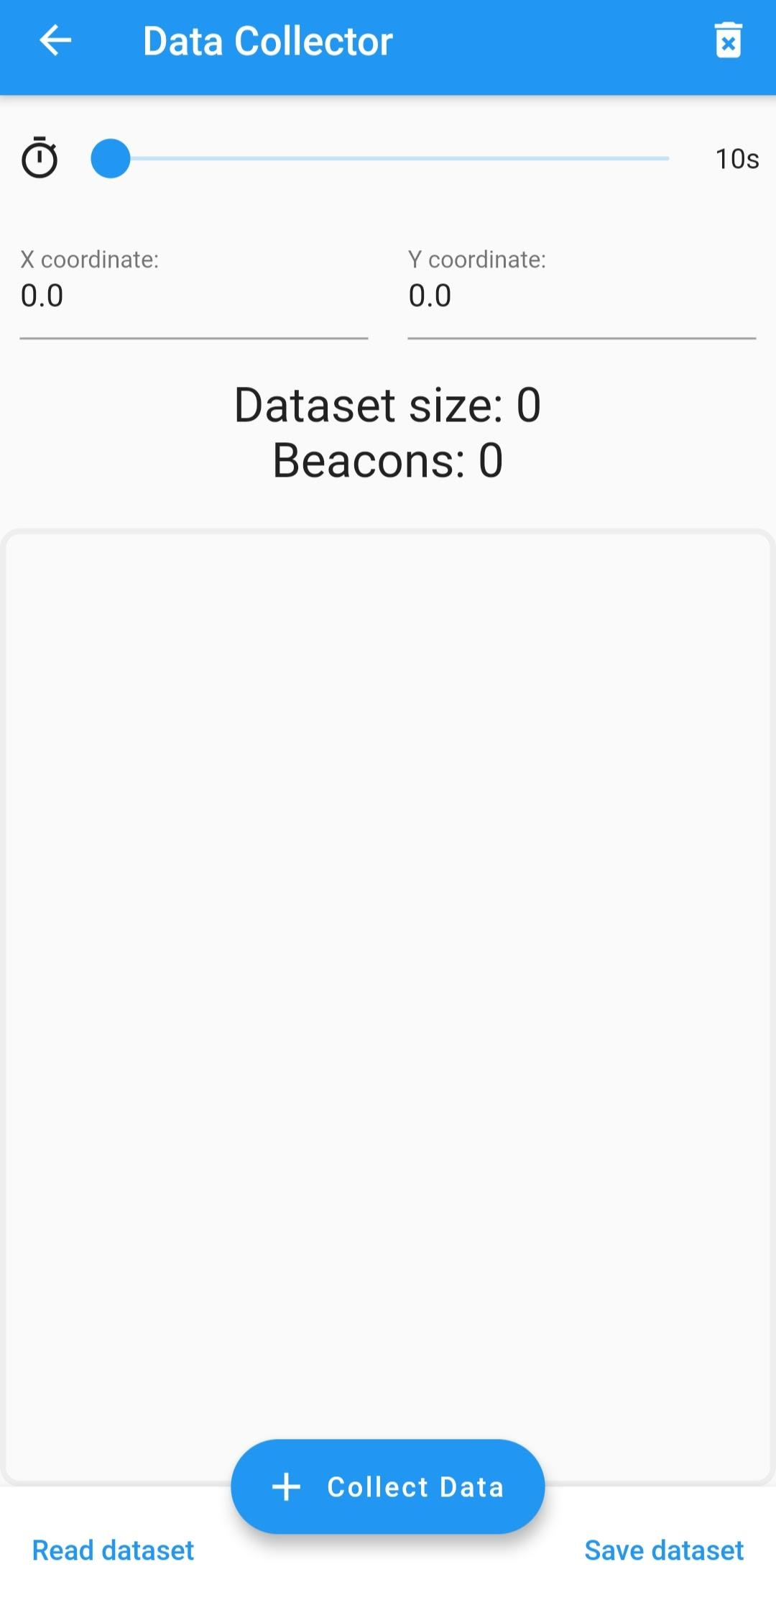
Applicazione Mobile
Interfaccia grafica dell’applicazione Mobile Sviluppata

Slide 12
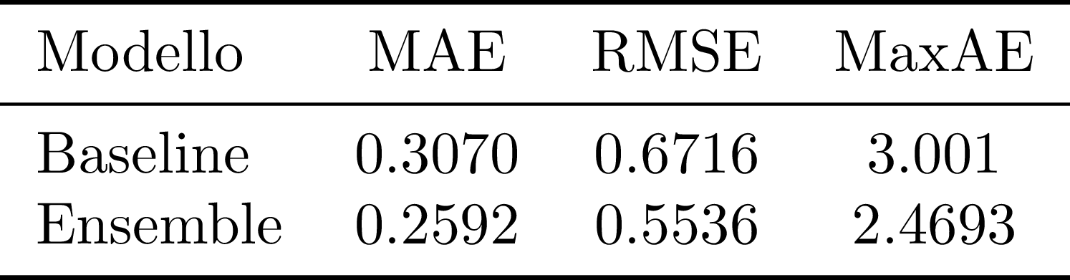
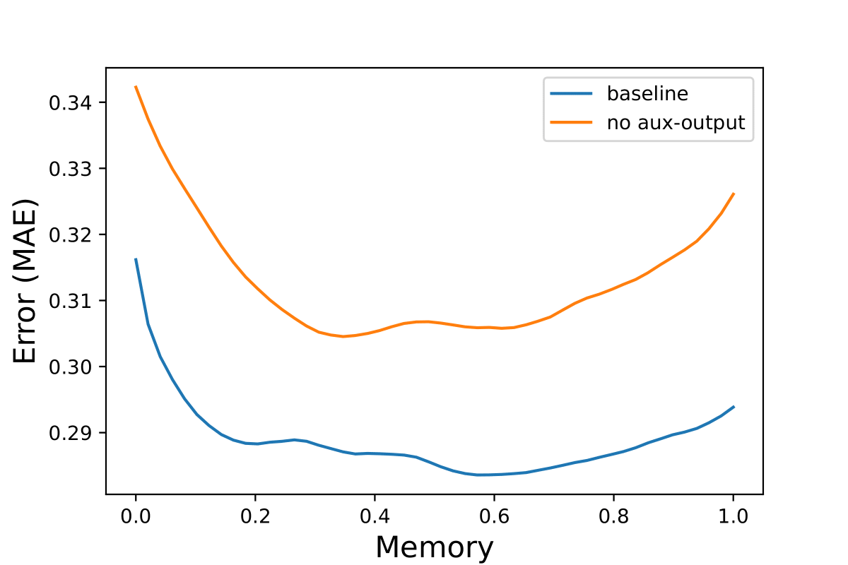
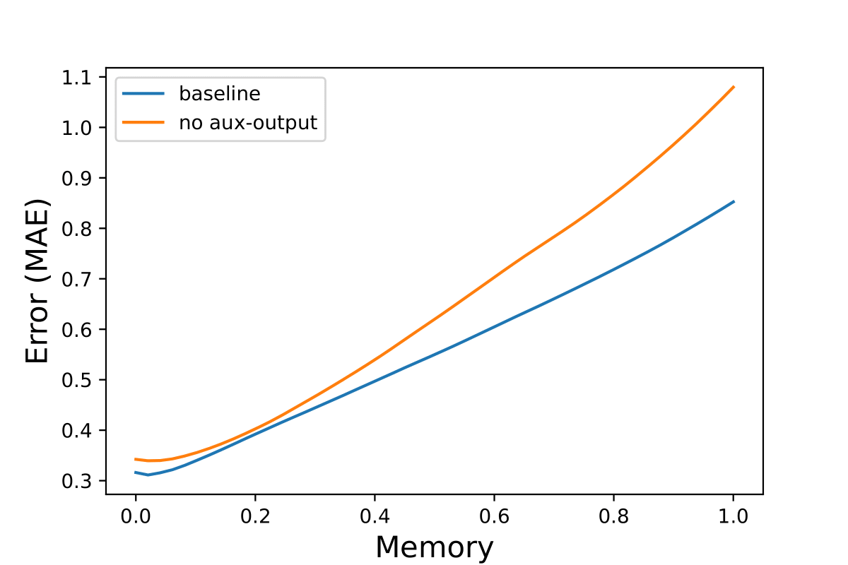
Risultati Sperimentali

Slide 13
Valutazioni
Il sistema di localizzazione indoor sviluppato ha mostrato come il Deep Learning possa essere una valida opzione in questo contesto
L’addestramento del modello di ML è praticabile anche su hardware relativamente economico
Soluzioni di cloud computing a basso costo sono una valida alternativa al problema dell’addestramento
Alcune criticità sono emerse durante lo sviluppo del sistema:
Difficoltà nella raccolta dati (dispendiosa)
Necessità di introdurre tecniche di stabilizzazione

Slide 14
Conclusioni
Il modello di machine learning esposto ha permesso di progettare un sistema di localizzazione indoor con una precisione media di circa 30cm
L’utilizzo di un ensemble di modelli ha ridotto l’errore medio a circa 26cm
La stabilità del sistema e le risorse richieste per utilizzarlo lo rendono fruibile su sistemi mobile con ridotte capacità computazionali
La raccolta dei dati rimane la principale criticità dei sistemi di ML. Un approccio sintetico di generazione dei segnali (simulatore BLE) è una possibile soluzione al problema

Slide 15
Ringraziamenti
Ringrazio il Consorzio Metis per avermi permesso di lavorare in autonomia a questo progetto.
Grazie per l’attenzione.

